Slide 1
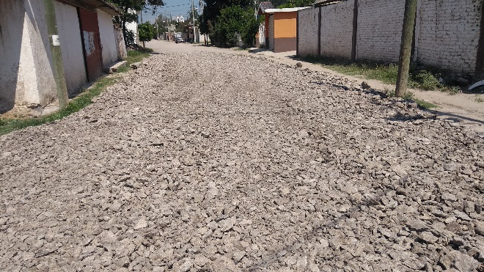
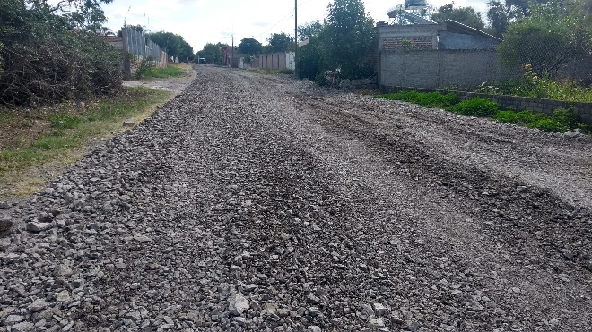
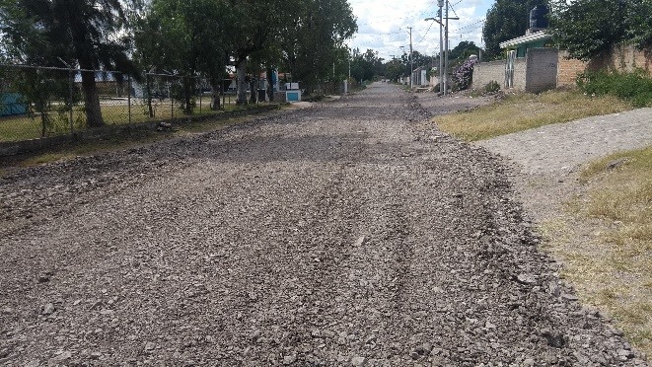
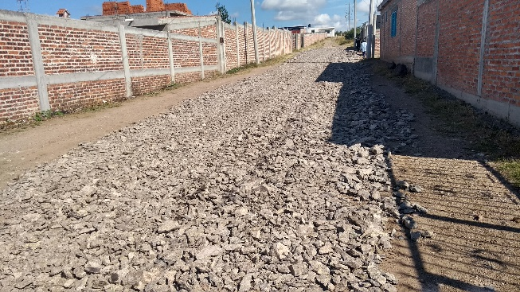
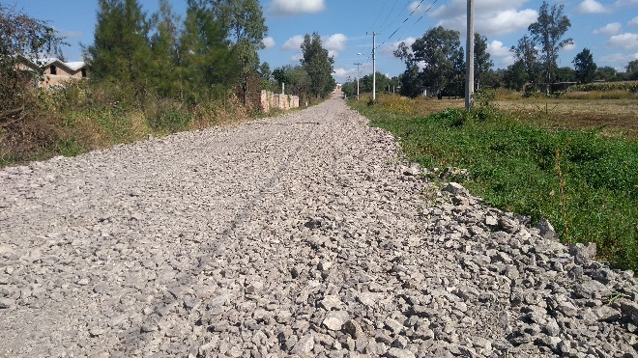
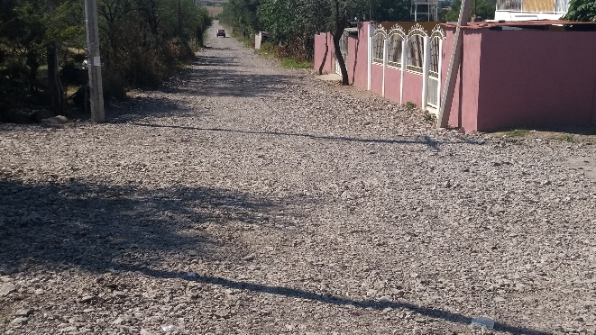
REPORTE MES DE OCTUBRE
MAQUINARIA
REVESTIMIENTO CON CASCAJO EN LA COMUNIDAD EL NACIMIENTO
FECHA INICIO
CONCEPTO
UNIDAD
CANTIDAD
FECHA TERMINO
11/10/2019
CALLE 20 DE NOVIEMBRE
CALLE PEDRO PADILLA
M2
M2
6,090
2,280
24/10/2019

